Slide 1
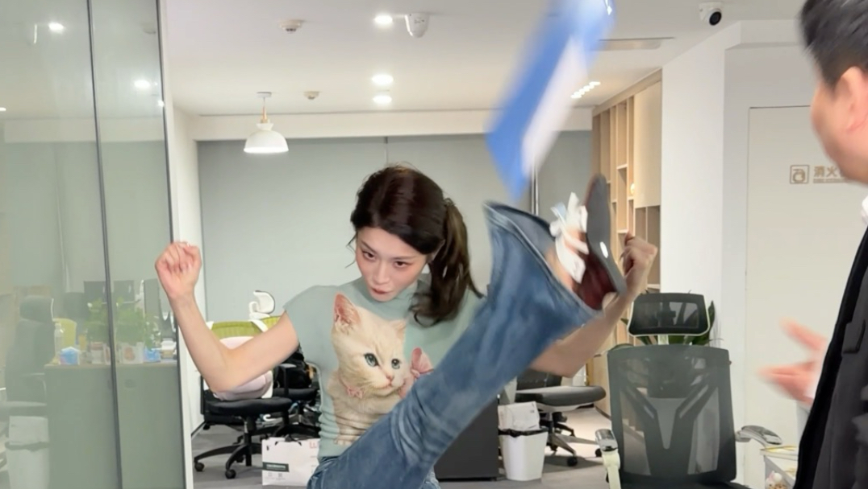


数据科学课程 · 开题答辩
今天，赶什么梗？
闪身步
雨中霸王龙
耍起
B 站网络梗热度与生命周期分析系统
开场先问一句：
「闪身步」9 月 21 日才有人解说，9 月 26 日热度 81 分、榜上第一。
你现在才听说它，算早还是算晚？我想把这件事算成一个数。
汇报人 ____________
学号 ____________
指导教师 ____________
数据截至 2026-09-27，真实抓取
Notes:
别念标题。直接问「闪身步是什么？」，停两秒，再宣布它是今天真实榜第一。

Slide 2


先测一下：这五个梗，认识三个以上的举手
不是我编的题——它们就是此刻 B 站真实热度榜的前五名
闪身步
耍起
野生狗奶
牛来
雨中霸王龙
热度 81.0
热度 69.5
热度 69.0
热度 56.7
热度 53.6
爆发期 · 梗百科认证
上升期 · 梗指南认证
上升期 · 双 UP 认证
上升期 · 双 UP 认证
上升期 · 梗指南认证
认不全太正常了，梗的活跃窗口一般就两三周。
难受的地方不在这：你听说了、点开创作中心、脚本写完发出去，它已经不火了。热搜榜只会告诉你谁在前面，不会告诉你它还剩几天——这就是我要做的东西。
2 / 13
Notes:
举手 30 秒。目的是让全场亲眼看到信息差存在，然后把痛点收到「还剩几天」这一句上。

Slide 3
问来问去都是同一句话：现在做，还来得及吗
一个 3 万粉的 UP 主
所以我要给出的是
「这个梗我上周就刷到了，现在拍是不是凉了？」
一个能比的分数
0-100，跨梗可比，一条爆款吃不掉全榜。
一条有形状的时间线
萌芽 / 上升 / 爆发 / 平稳 / 退潮 / 过气，规则判，不靠感觉。
一个明确的赶不赶
还来得及 / 慎赶 / 你来晚了，附置信度和理由。
他有手感，但没有刻度。同一个梗他每次判断都不一样。
品牌社媒运营
「热搜上这个词，我们今晚要不要跟？」
跟的是词不是梗：词还在榜上，梗可能三天前就过气了。
我室友（也是目标用户）
「为什么我每次知道一个梗，它都已经不好玩了？」
因为他拿到的永远是排名，不是时间。
3 / 13
Notes:
三个气泡各念一句就够，重点是右边黑板：分数、时间线、赶不赶，三样东西。

Slide 4
开题总得说清楚：我答哪三题，不答哪三题
必答 1
一个梗现在有多火？
这三件我不做（做了必被问）
五因子加权的热度指数，绝对量先做对数区间归一。
不预测未来数值
只说已经发生的数据。任何「下周会爆」都不出现在产品里。
必答 2
它走到哪一段了？
不让大模型改事实
增长率、距峰值差、连续下滑天数、活跃度 → 规则引擎判六个阶段。
LLM 只写文案；它给的状态和算法不一致时以算法为准，越界句子直接丢。
必答 3
现在赶还来得及吗？
不做多平台、不做账号体系
前两问的输出交给判定规则，给三态 + 置信度 + 一句理由。
先把 B 站这一把尺子做准，不铺覆盖面。
4 / 13
Notes:
40 秒。必答三题要念得出口也经得起追问；不做清单主动讲，比被老师问到再解释强。

Slide 5
数据只有一个来源：B 站，逐日抓
这一年攒下来的量级
我给自己立的三条规矩
2.08 亿次播放
① 一天一次查询
带 pubtime 区间。第一版想省事一次抓完再摊到每天，算出过 +23616% 的假增长。
② 只取当日头部 20 条
order=click，再按相关性阈值筛掉无关内容。
③ 窗口不含今天
今天没过完就计入，头部偏低、增幅会假跌。
不是全站播放量，是每天头部 20 条相关视频的合计——同一把尺子量所有梗，才叫可比。
84
2,010
1,632
2026-09-27
梗库总量
梗 × 天 日统计
采信视频样本
统计截至
83 个通过准入
447 行真有内容
过相关性阈值才入库
刻意不含今天
5 / 13
Notes:
60 秒。先讲 2.08 亿是什么口径，再挑「不含今天」这一条细讲，其它一句话带过。

Slide 6
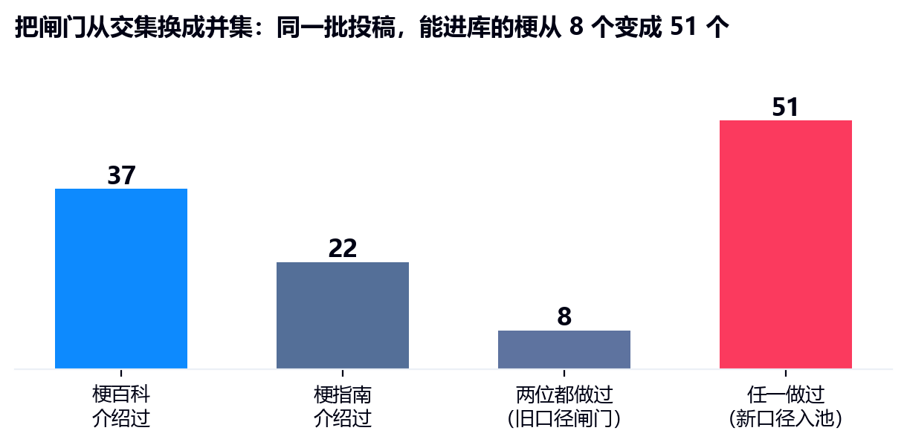
我把当时热度最高的梗，挡在库外整整两个月
8 月 21 日
梗百科发了「老叟戏顽童」的解说
8 月 23 日
梗指南也跟了一期
我定的规则
两位都介绍过才算数，而且只看最近 30 天
改法：准入看并集，认证降级成标签
任一 UP 主在 90 天滚动窗口内介绍过就入池。同一批投稿，池子从 8 个变成 51 个；两位都做过的仍然单独标「双 UP 认证」，但它不再是闸门。
结果
解说比爆发早 1~2 周，这条被我自己的窗口整条排除；同学当场问「这个你怎么没有」
认证窗口和报告窗口是两件事，合成一个就会漏梗——这是我这轮最贵的一课。
6 / 13
Notes:
60 秒，重点页。先讲漏掉老叟戏顽童这个事故，再讲并集怎么修——问题驱动方法比直接摆规则有说服力。

Slide 7
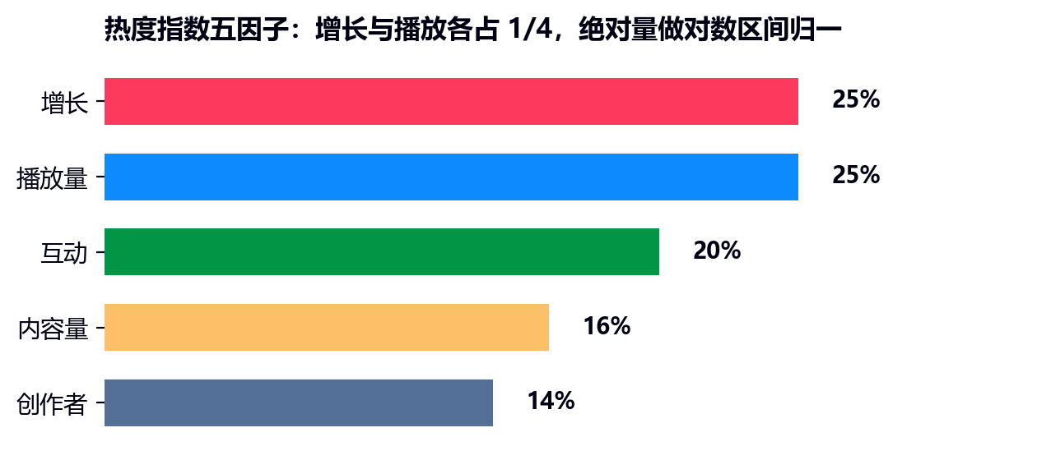
热度怎么算：五因子，但先取对数
Hotness = 0.25·增长 + 0.25·播放 + 0.20·互动
+ 0.16·内容 + 0.14·创作者
增长敢给到 1/4
只看最近 7 天比前 7 天。去年 1 亿播放、今天没人做的梗，就不该继续霸榜。
每个因子先做对数区间归一化，再加权
样本小就不外推
前一周讨论量不到 30、或样本不到 3 条，增长率直接留空。考古区冒出一条视频，不算 +100%。
人工碰不到分数
封面、介绍、别名、关键词可以人改；热度、阶段、赶梗结论只能算法产出——接口层锁死，有测试盯着。
7 / 13
Notes:
60 秒。公式不用逐字念，讲两件事：为什么取对数，为什么增长敢给 1/4。

Slide 8
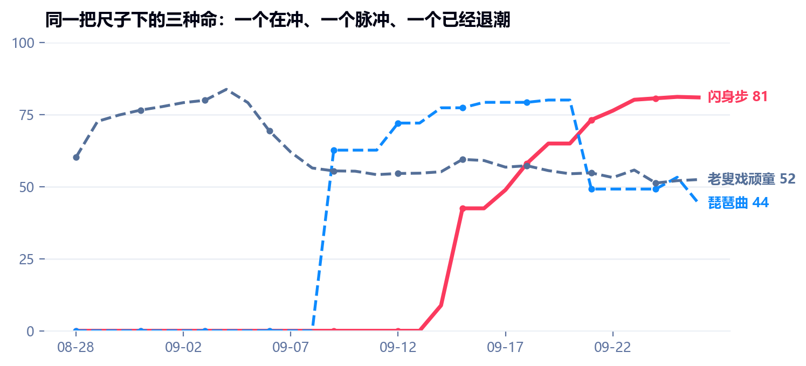
80 分有两种：一种在冲，一种在崩
闪身步
09-13 起从零爬到 81，还在冲
琵琶曲
脉冲型：冲完 09-25 直接断
老叟戏顽童
从 84 一路退到 52，退潮期
LLM 只负责说人话
阶段和赶不赶都是算法先定，它再翻译。模型返回的状态跟算法不一致，以算法为准；文案里出现「预计」「未来 7 天」「一定会爆」这类话，直接丢掉。
六个阶段，规则自上而下匹配
萌芽 → 上升 → 爆发 → 平稳 → 退潮 → 过气。判定只用四件事：增长率、距峰值差、连续下滑天数、活跃度。阈值全在一个配置文件里，别人可以复算，也可以跟我吵。
8 / 13
Notes:
60 秒。指着曲线说：闪身步和老叟戏顽童分数接近但形状相反，所以阶段判定不能只看分数。再补一句 LLM 只能写文案。

Slide 9
四个我亲手造出来的 bug
都不是会报错的那种——口径错了，每个数照样算得出来，最难查
症状
化验单
病因
处方
假增长 +23,616%
一次抓完再摊到每天
拿今天看到的播放量回填历史某天
逐日带时间区间查询，只算当天发布的头部内容
榜首那个梗是假的
418 条样本里 343 条在讲黄豆
「我不是黄豆」的别名写成黄豆，炒黄豆、树叶做豆腐全灌进来
短于 4 字的别名只算弱证据，必须再有第二个词佐证
热度最高的梗不在榜上
90 天交集只剩 8 个梗
日更 UP 的选题被周更 UP 的排期一票否决
准入改并集，认证窗口独立 90 天滚动，双 UP 降级为标签
刷新把数据刷没了
琵琶曲 4 天 / 3,976 万 → 1 天 / 18 条，44.2 分掉到 0.0
同一词同一天两次返回的头部 20 条差很远
同一天只留更好的一次观测（比样本数与播放量，绝不相加），另从快照回填 53 天
9 / 13
Notes:
90 秒，最能证明我真做过的一页。每行按症状 → 化验单 → 病因 → 处方讲，黄豆那条可以多说一句。

Slide 10
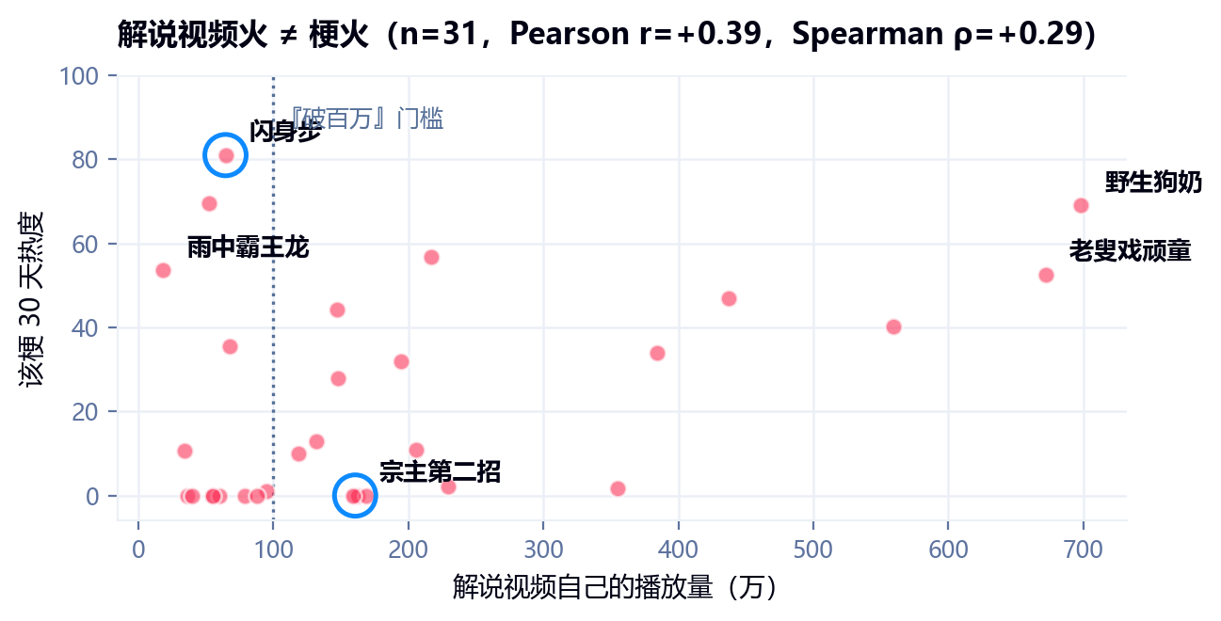

我自己提的门槛，我自己先拿数据打了一遍
提法：解说视频破百万才值得做。检验：把 31 个上榜梗的解说播放量和它自己的热度放一起看
Pearson r = +0.40（p = 0.028）
秩相关 ρ = +0.29（p = 0.12，不显著）
播放量只能解释热度方差的约 16%。
闪身步
解说只有 64.6 万 → 热度 81.0，当前第一
闪身步
宗主第二招
解说 160.7 万 → 热度 0.0，30 天里 2 天有内容
结论：这个门槛会同时漏掉最热的、收进最凉的。播放量只适合当采集成本的预算筛，不能当准入判据——那个数字量的是 UP 主自己的粉丝盘，而且是发布那一刻的存量。
宗主第二招
10 / 13
Notes:
60 秒。先承认这是我自己提的直觉，再拿数据打它：r=+0.40 只解释 16% 方差，两个反例足够判门槛不成立。

Slide 11


现在榜上长这样（明早刷新后可能就不一样了）
#
封面
梗名
热度
阶段
赶梗结论
认证标签
阶段分布
爆发 1
上升 5
平稳 1
萌芽 2
退潮 5
过气 17
过气那 17 个还占着位置，是下一步要摘掉的
1
闪身步
81.0
爆发期
还来得及
梗百科认证
2
耍起
69.5
上升期
还来得及
梗指南认证
3
野生狗奶
69.0
上升期
还来得及
双 UP 认证
4
牛来
56.7
上升期
慎赶
双 UP 认证
5
雨中霸王龙
53.6
上升期
还来得及
梗指南认证
6
老叟戏顽童
52.5
退潮期
你来晚了
双 UP 认证
7
大狗叫
47.0
上升期
还来得及
梗百科认证
只把准入从交集换成并集，其他什么都没动：可分析的梗 8 → 51 个，榜上 31 个真梗、演示数据 0 个。
11 / 13
Notes:
60 秒。指出前三名热度接近但赶梗结论不同，说明阶段不是热度的复读。顺带交代并集带来的覆盖提升。

Slide 12
我怎么确认自己没在骗自己
162
70
0
16
单元 + 集成测试
接口冒烟项
演示数据混进榜单
入池但采到的梗是空的
算法、闸门、接口都有断言
对着真实数据的后端逐项校
真实模式下闸门强制隔离
页面显示暂无数据，不补零
口径写在界面上，不写在说明书里
「当日播放量 = 该日头部 20 条相关视频合计」「统计截至 09-27，滞后 1 天」这类话直接显示在产品上，用户不用先读文档才知道数怎么来的。
演示数据必须自报家门
留了一套演示梗库用来跑通流程，但它永远带「演示数据」标记，真实模式下不进榜；自记自认的认证位不算证据。
每一条样本都能抽查
每个梗列出采信了哪些视频、各自相关性得分、命中哪个词，觉得数不对可以直接点进去看 BV 号。
改数据要能被发现
重算幂等（同输入同输出）；改封面改介绍不动任何指标——这条有专门的回归测试盯着。
12 / 13
Notes:
45 秒。强调验证的目标不是跑通，是错了会被发现：测试数、演示数据隔离、能抽查到每条视频。

Slide 13
它现在哪里不准，以及我打算怎么办
脉冲型梗会被误判
剩下几周怎么排
琵琶曲 30 天只有 4 天有内容，那天却播了 3,976 万。只看天数的门槛会判死它。
上榜改双条件：天数 或 头部播放量
第 1-2 周
上榜层口径重做，补一组对照实验
过气梗还占着位置
第 3 周
增量刷新与调度；采空的梗用别名兜底再跑
榜上 17 个热度 0.0 的梗，把「今天玩什么」的地方占了。
过气不出榜，单独归到考古区
第 4 周
20 人小实验：看热搜 vs 看本系统，谁的选题更准
更早的投稿拿不全
空间接口匿名只稳定给最近约 50 条，两位 UP 的更早投稿要 Cookie。
换指纹重试 + 索引缓存 + 缺口如实报告
第 5 周
阶段判定混淆矩阵、热度与人工标注一致性检验
刷新还得手动跑
第 6 周
写论文与图表
全库一轮 51 个梗要 30~45 分钟，目前没有调度。
每日增量刷新 + 单梗重采入口
有问题现在问——明天榜单就不长这样了。 现场可演示：127.0.0.1:5173，数据是昨晚真跑出来的
Notes:
45 秒收尾。主动交代四个不准，再给时间表。最后一句留在屏幕上，等老师提问。

